Slide 1
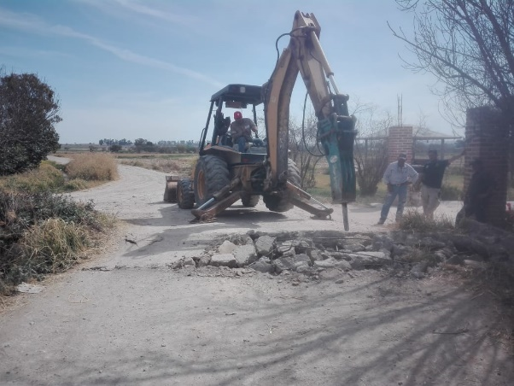
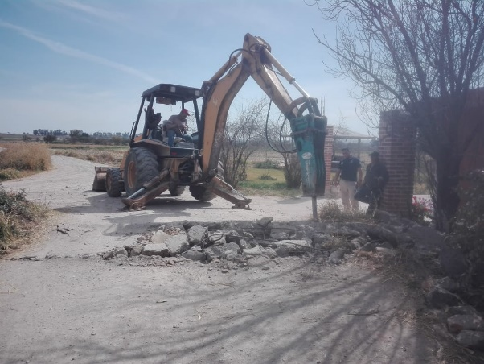
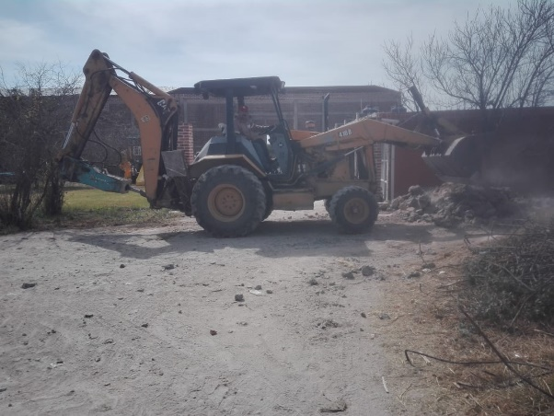
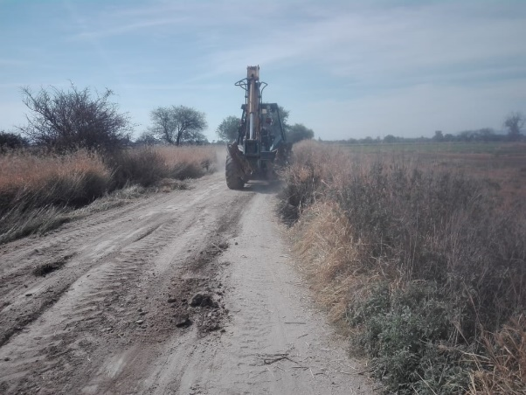
REPORTE MES DE ENERO
MAQUINARIA
TRABAJOS EN LA COMUNIDAD SAN ANTONIO DE LA PAZ
FECHA INICIO
CONCEPTO
FECHA TERMINO
14/01/2020
DEMOLICION DE PUENTE
DEZASOLVE DE ARROYO 160 ML.
14/01/2020

